Slide 1


Otimização Eficiente da Taxa de Aprendizado por Polling para Redes Neurais
Luiz Henrique • José Ronaldo
Centro de Informática (CIn) — Universidade Federal de Pernambuco (UFPE)
Recife, Brasil

Slide 2
Motivação
Por que a taxa de aprendizado é tão crítica?
A taxa de aprendizado (LR) é um dos hiperparâmetros mais influentes no treinamento de redes neurais.
LR alta demais → divergência ou oscilação. LR baixa demais → convergência lenta ou mínimos ruins.
Abordagens tradicionais (decaimento por fórmula, cosine annealing, Adam, RMSProp) ajustam a LR com heurísticas fixas predefinidas — "aproveitamento" (exploitation): nunca saem do que a fórmula permite.
Tan et al. propõem um paradigma diferente: polling — testar várias LRs candidatas a cada passo e escolher a que mais melhora o desempenho no lote atual.
É uma forma de "exploração" (exploration) guiada por desempenho medido, sem nenhuma fórmula de decaimento.
Otimização Eficiente da Taxa de Aprendizado por Polling
2/11

Slide 3
Objetivos deste Trabalho
1. Replicar o Método de Polling de Tan et al.
– Cenário original: ANN simples + MNIST, LRs candidatas entre 0,01 e 0,05
– Novo cenário: CNN treinada com SGD puro no CIFAR-10, candidatas cobrindo 5 ordens de magnitude (1e-5 a 1e-1)
2. Propor e avaliar uma extensão: o Método de Polling Eficiente
– Resolve o principal problema do método original: custo computacional alto
– Faz polling sob demanda em vez de a cada lote
Comparação das duas abordagens com uma linha de base de SGD com LR fixa, ao longo de 150 épocas.
Otimização Eficiente da Taxa de Aprendizado por Polling
3/11

Slide 4
Método 1 — Polling
Replicado de Tan et al.
A cada lote de treinamento:
– 1. Calcula-se o gradiente g a partir dos pesos atuais θ (forward + backward, uma única vez)
– 2. Tira-se um snapshot dos pesos e do estado do otimizador
– 3. Para cada uma das N=5 LRs candidatas C = {1e-5, 1e-4, 1e-3, 1e-2, 1e-1}: aplica-se um passo experimental θ̂ₖ = θ − lrₖ·g e mede-se a acurácia no próprio lote
– 4. Escolhe-se a candidata com maior acurácia no lote (empate → menor LR)
– 5. Os pesos vencedores tornam-se o ponto de partida do próximo lote
Critério de seleção: acurácia do lote (não a perda).
Custo: 5 atualizações de peso experimentais por lote → mais que triplica o tempo de treino.
Otimização Eficiente da Taxa de Aprendizado por Polling
4/11

Slide 5
Método 2 — Polling Eficiente
Contribuição proposta neste trabalho
Mesmo mecanismo de seleção do Método 1 — mas faz polling sob demanda.
(a) Backoff exponencial: intervalo K entre execuções de polling
– Escolha igual à anterior → K dobra (até K_max = 64)
– Escolha diferente → K volta a 1 (novo polling já no próximo lote)
– Lotes entre polls: 1 passo de SGD comum "às cegas", com a última LR vencedora
(b) Proteção contra divergência em 2 níveis
– Nível 1 — pico (prevenção): perda do lote > γ=3 × EMA(perda, β=0,9) → força polling imediato
– Nível 2 — checkpoint/rollback (recuperação): perda não-finita ou > 2·ln(10)≈4,61 → reverte ao último checkpoint
4 constantes (K_max=64, γ=3, β=0,9, limiar≈4,61) — nenhuma precisou de ajuste fino.
Otimização Eficiente da Taxa de Aprendizado por Polling
5/11

Slide 6
Por que a Proteção é Necessária
Sem o mecanismo de proteção, os passos "às cegas" não têm nenhuma validação antes de serem aplicados.
Execução preliminar SEM proteção:
– Um único passo "às cegas" com LR = 1e-1 por volta da época 33 (na fase de LR alta)
– → divergência numérica: perda virou NaN
– → o treino NUNCA se recuperou durante as 117 épocas restantes
Conclusão: a proteção em 2 níveis não é opcional — sem ela, o Polling Eficiente seria inviável.
Otimização Eficiente da Taxa de Aprendizado por Polling
6/11

Slide 7
Configuração Experimental
Dataset: CIFAR-10 — 50.000 treino / 10.000 teste, 10 classes, 32×32 RGB (45.000 treino / 5.000 validação após split)
Modelo: SimpleCIFAR10CNN — CNN simples de 5 camadas, ~557.898 parâmetros, sem batch norm e sem dropout (o otimizador é a única fonte de adaptação em estudo)
Otimizador base: SGD puro, sem momento e sem weight decay, em todos os métodos
Batch size 64, 150 épocas, LR base 1e-3 — 704 lotes/época × 150 = 105.600 lotes no total
Mesma seed (42) para inicialização, embaralhamento e split nos 3 métodos — única diferença é a estratégia de LR
Hardware: 1× NVIDIA RTX 5070 (12GB)
Otimização Eficiente da Taxa de Aprendizado por Polling
7/11

Slide 8
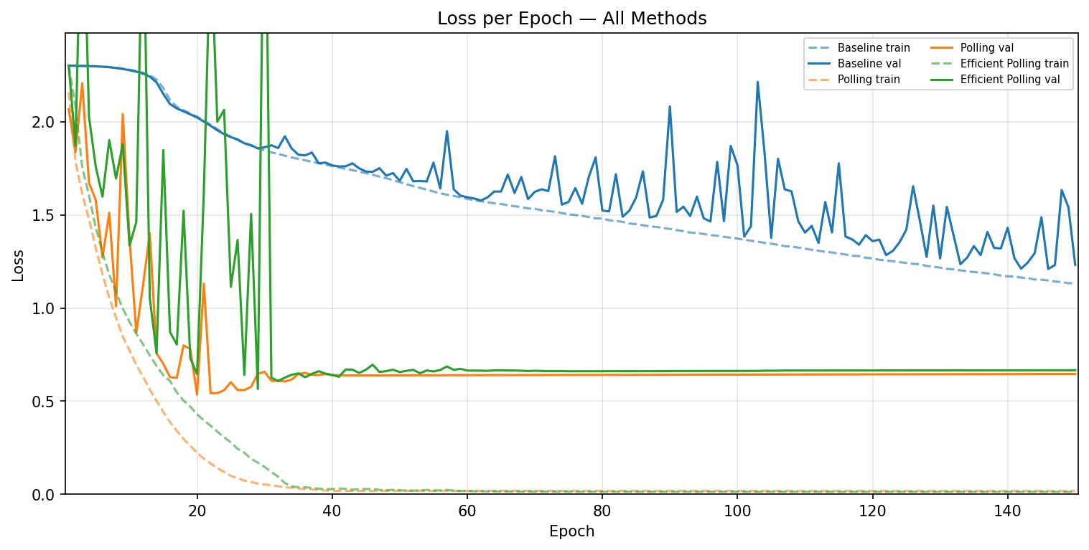
Resultados — Desempenho
150 épocas completas
Método | Melhor Val. | Acur. Teste | Perda Teste
Linha de base (SGD fixo 1e-3) | 57,28% | 56,70% | 1,2155
Polling (replicado) | 84,65% | 83,99% | 0,6832
Polling Eficiente (proposto) | 85,07% | 83,93% | 0,7319
Otimização Eficiente da Taxa de Aprendizado por Polling
8/11

Slide 9
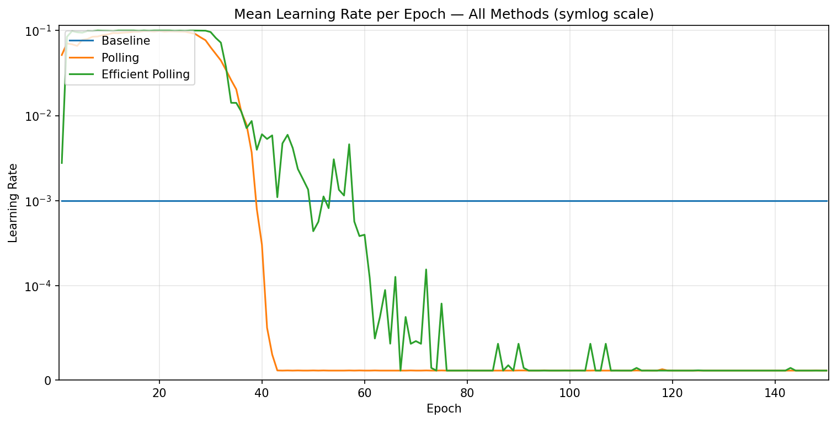
Resultados — Custo Computacional
150 épocas, 105.600 lotes
Método | % Lotes c/ Polling | Passos Otim. | s/Época
Linha de base | 0% | 105.600 | 2,50
Polling (replicado) | 100% | 528.000 | 9,10
Polling Eficiente | 5,05% | 132.285 | 2,79
Otimização Eficiente da Taxa de Aprendizado por Polling
9/11

Slide 10
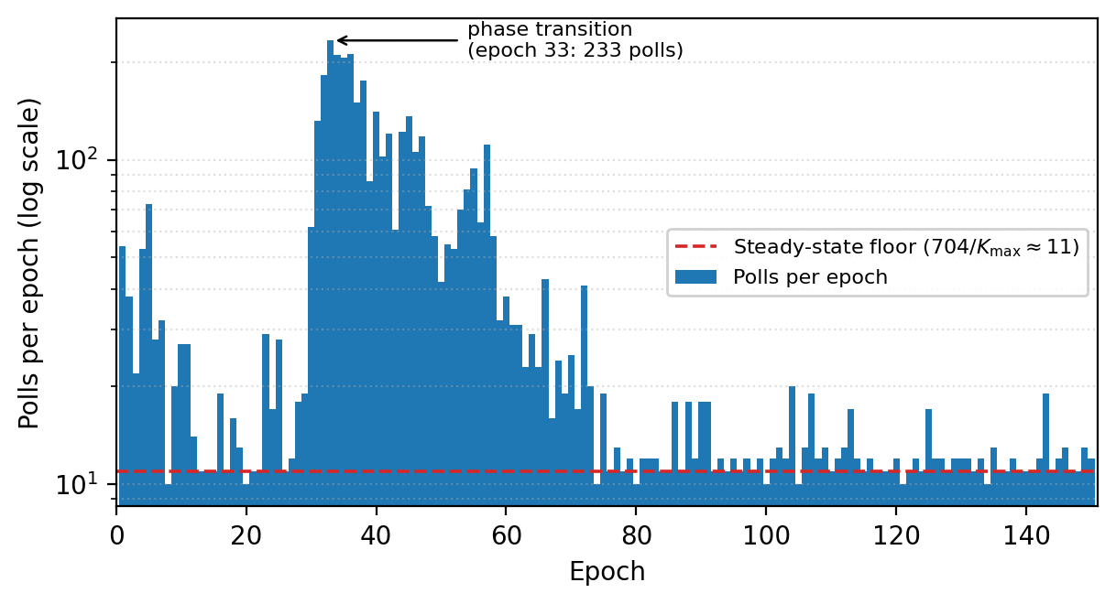
Onde o Custo se Concentra
Polls por época — Polling Eficiente
Regime estável: ~11 polls/época (backoff saturado em K_max=64)
Pico isolado: 233 polls na época 33
– Exatamente quando a LR transita de alta para baixa
Total: apenas 5.337 de 105.600 lotes com polling (5,05%)
Nenhum rollback (Nível 2) foi acionado — só o Nível 1 (pico) foi necessário
Otimização Eficiente da Taxa de Aprendizado por Polling
10/11

Slide 11
Obrigado!
Perguntas?
Luiz Henrique • José Ronaldo — CIn/UFPE

